Slide 1
Будем помнить!
Материал подготовила:
Офицерова Ю.А.

Slide 2
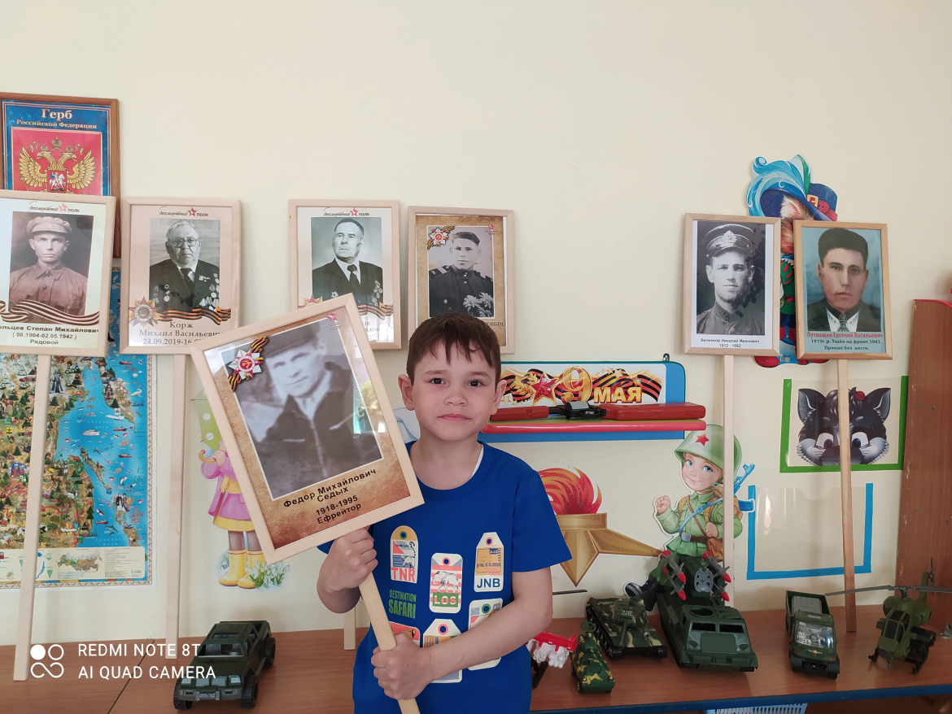
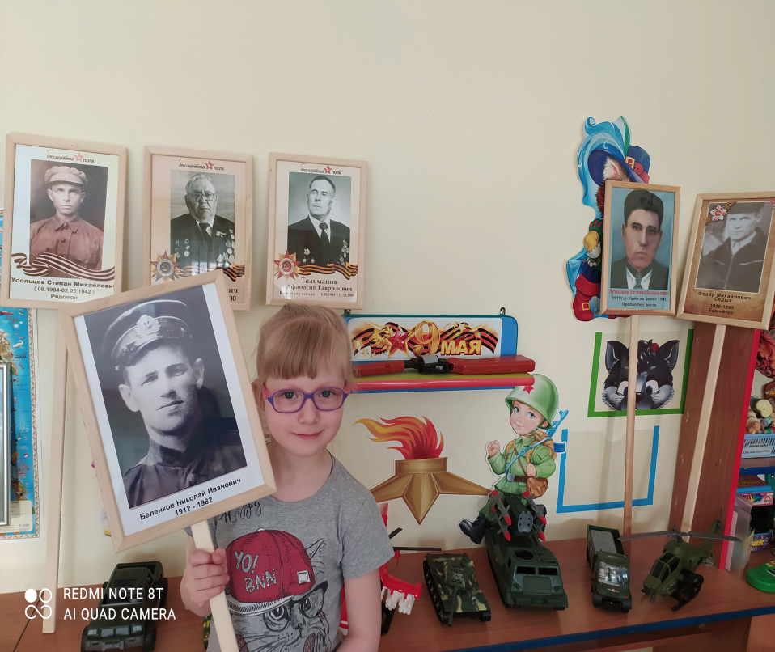
В нашей группе прошло торжественное мероприятие, посвященное 76 годовщине Победы в Великой Отечественной войне. Дети рассказали о своих родных участвовавших в ВОВ.

Slide 3
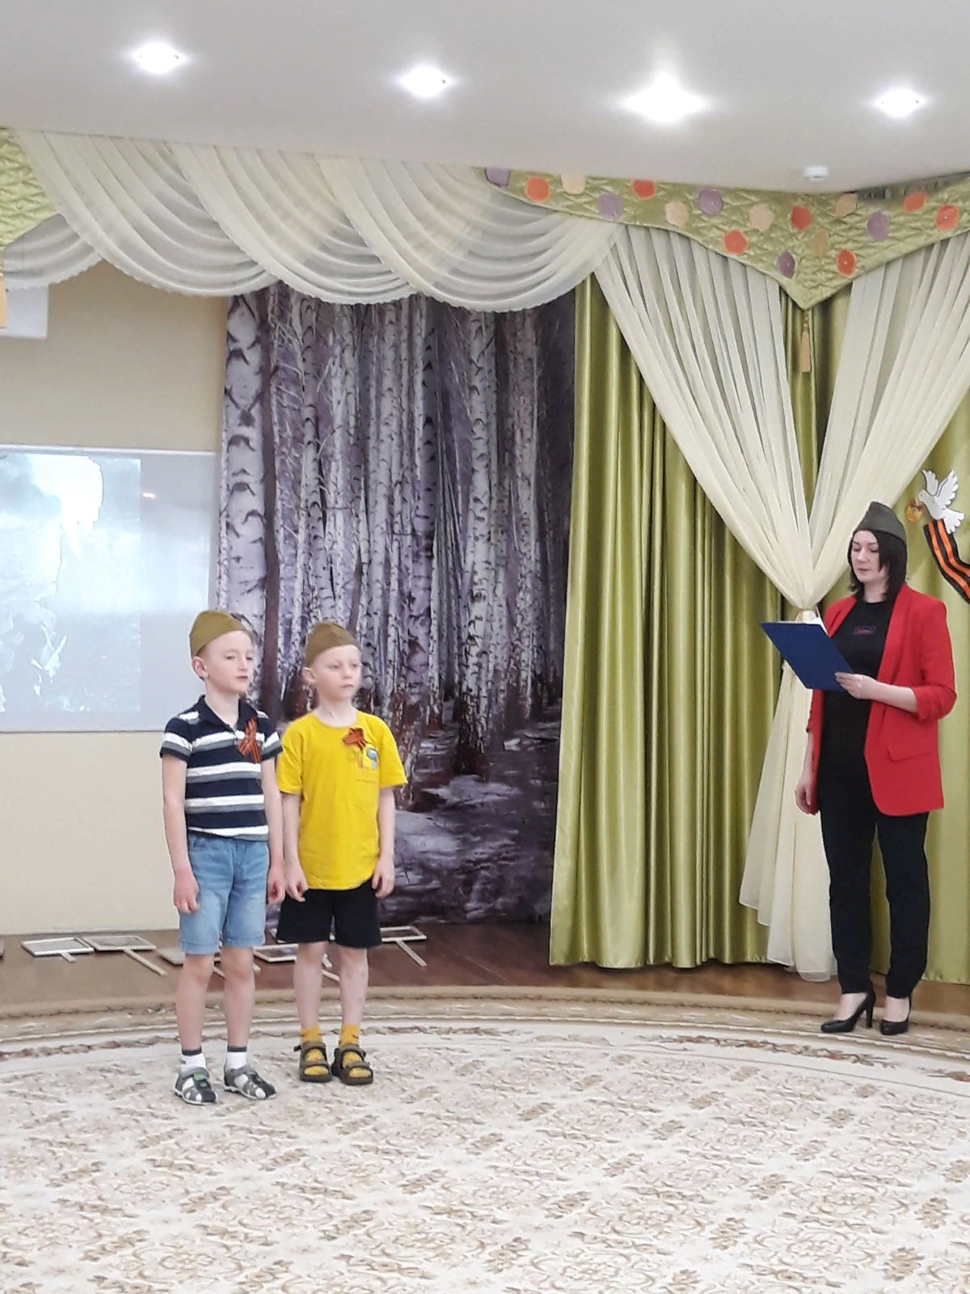
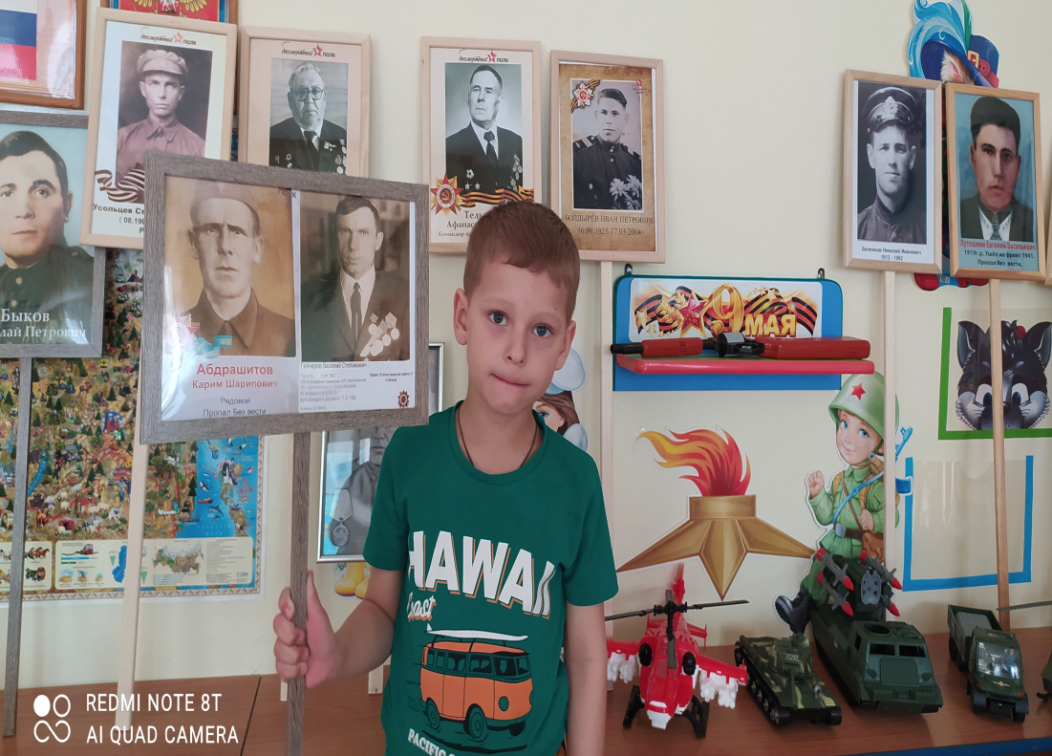
прочитали много стихов, исполнили песни на военную тематику

Slide 4
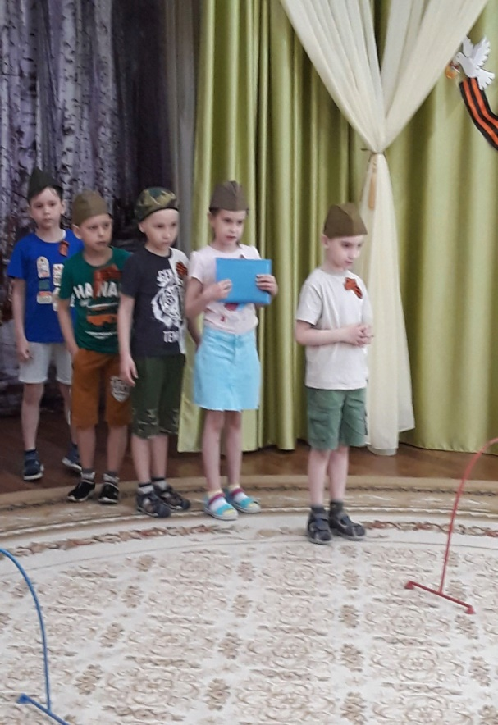
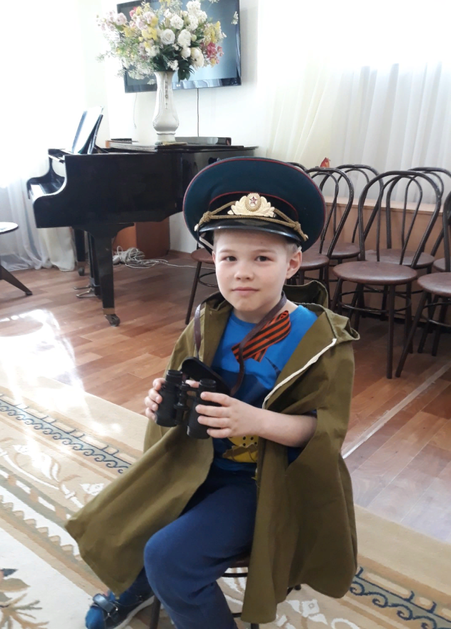
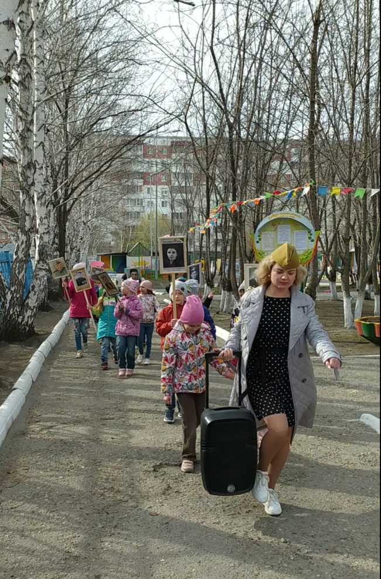
Выполнили военное задание - доставили генералу конверт с секретным донесением.
А также маршировали в строю «Бессмертный полк».

Slide 5
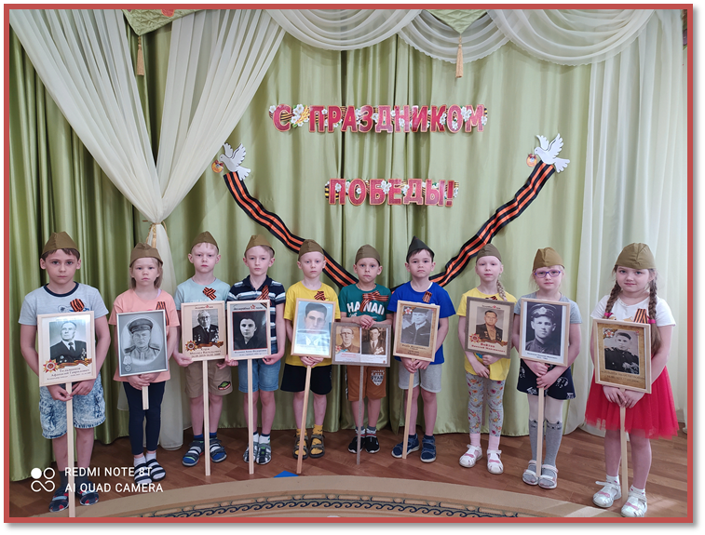
Помните! Через года, через века –
Помните! О тех, кто уже не придет никогда, -
Помните!

